Slide 1
认识计算机网络
执教：廖里山

Slide 2

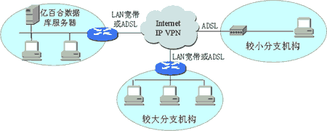
计算机网络的概念
计算机网络是指把地理上分散的多台独立自主的计算机通过软、硬件设备互连，以实现资源共享和信息交换的系统。
网络协议、网卡驱动等
网线、路由器、网卡等

Slide 3
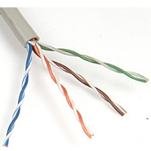
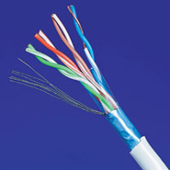
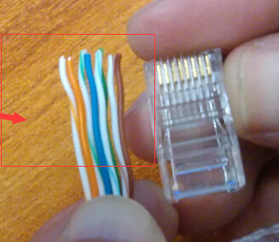
计算机网络的传输介质
双绞线

Slide 4
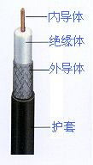
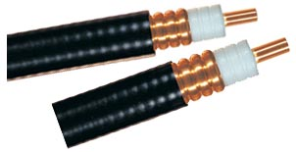
计算机网络的传输介质
同轴电缆
抗干扰能力好，传输数据稳定，市价几元一米，价格便宜，被广泛使用于闭路电视线等。

Slide 5
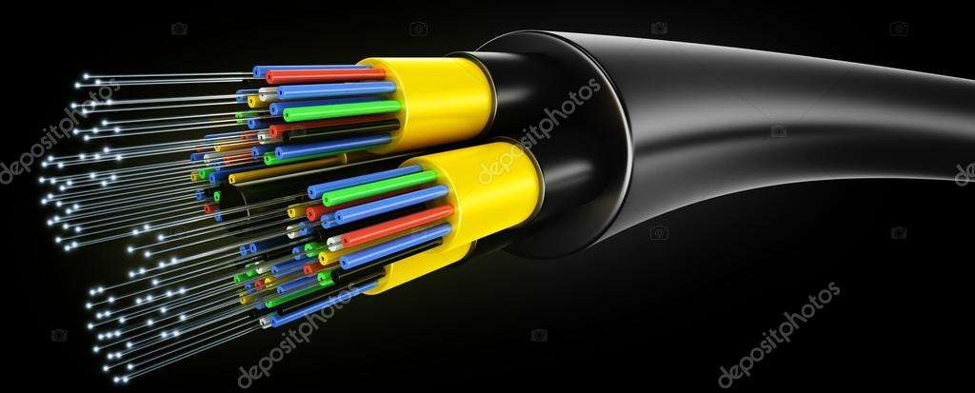
计算机网络的传输介质
光纤电缆
以光脉冲的形式传输信号，因此材质也以玻璃或有机玻璃为主。它由纤维芯、包层和保护套组成。

Slide 6
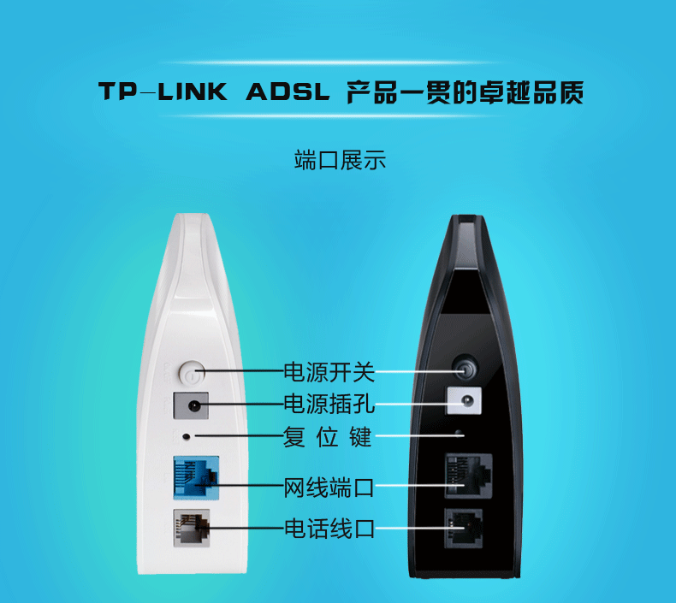
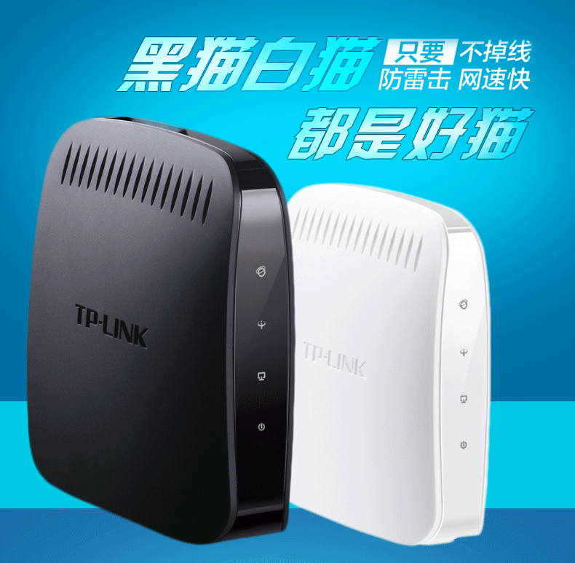
计算机网络设备

Slide 7
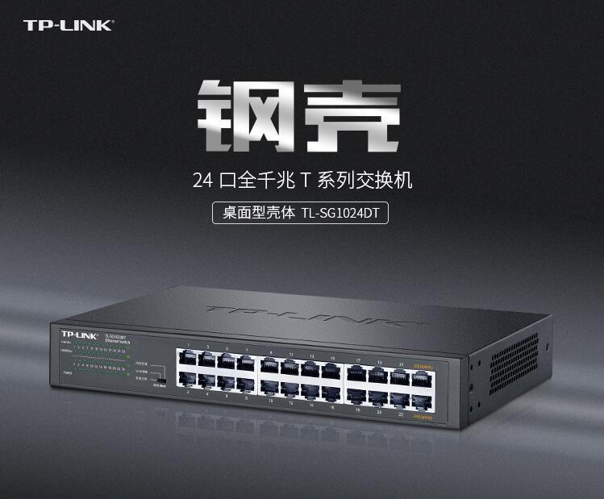
计算机网络设备

Slide 8
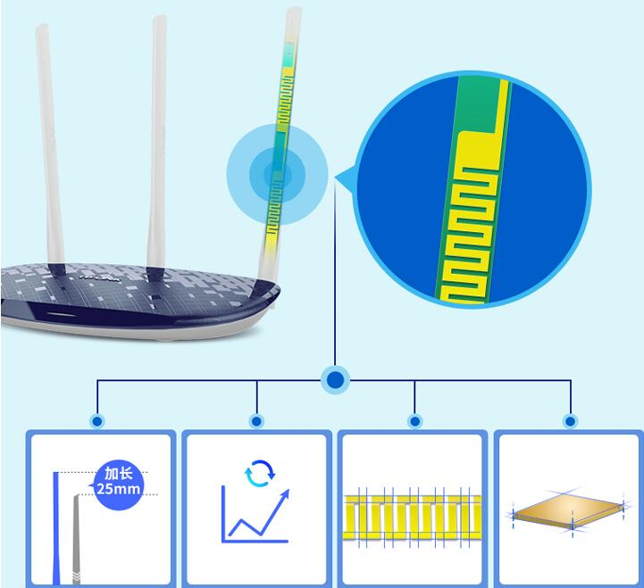
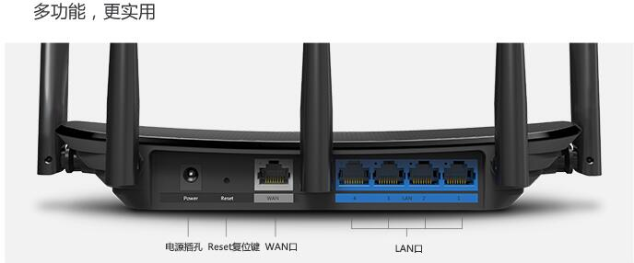
计算机网络设备

Slide 9


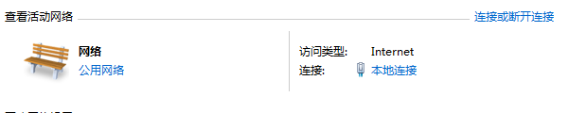
实践一：查看本机网络设置
每位同学查本机“internet连接”的属性
观察：计算机上网要遵循什么协议？

Slide 10
Internet上的计算机都必须使用（ ）协议连入Internet中。
A、Isp/spx B、netBios
C、TCP/IP D、HDLC

Slide 11
IP
地址
唯一标识网络计算机
如：192.168.0.55
IP地址的正确书写：
分成4段
每段由0~255的整数组成
中间用圆点分隔

Slide 12
下面的合法IP地址是（ ）
A、210;144;180;78
B、210.144.380.78
C、210.144.150.78
D、210.144.15

Slide 13
计算机网络的分类
分类：
根据计算机网络的覆盖范围和计算机之间连接的距离，可将网络分为局域网、城域网和广域网。
思考：机房属于哪种网络类型？

Slide 14
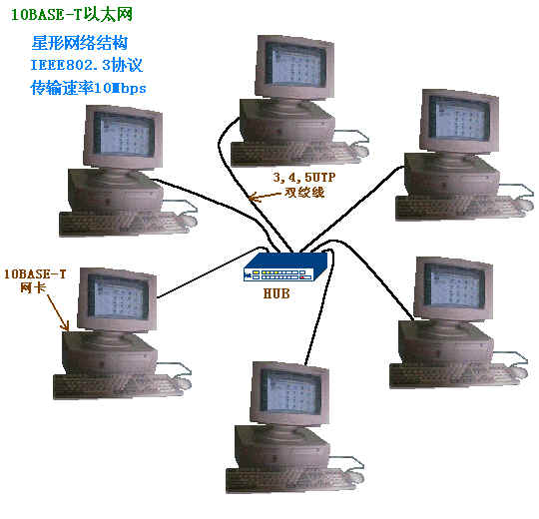
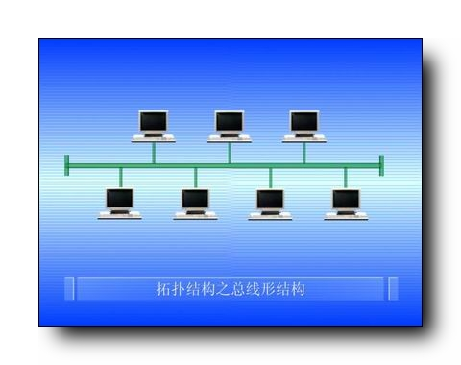
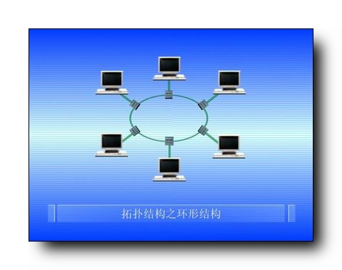
局域网的三种拓朴结构
总线形结构
星形结构
环形结构
思考：机房布线属于哪种结构？

Slide 15
学生展示环节
通过局域网远程登录别人的计算机
步骤说明：
同学一：
1、被访问的计算机必须有用户名和密码
2、被访问的计算机必须允许发送远程邀请
或者允许其他用户远程连接你的计算机
同学二：
1、打开“远程桌面连接”功能
2、输入对方计算机的IP地址，格式：\\IP地址
5、在登录窗口上输入对方的用户名和密码
6、实现远程连接，你可以操作别人的计算机啦！

